Slide 1
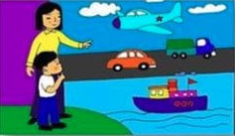
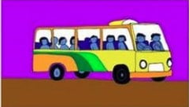
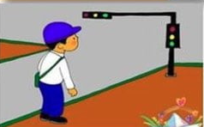
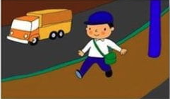
Bài thơ
Cô
dạy
con
Tác giả: Bùi Thị Tình
Trường mầm non Hoa Hướng Dương - Giáo viên: Nguyễn Thị Thu Ngà

Slide 2
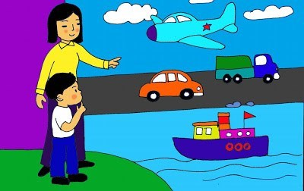
Mẹ! mẹ ơi cô dạy
Bài phương tiện giao thông
Máy bay bay đường không
Ô tô chạy đường bộ
Tàu thuyền ca nô đó
Chạy đường thủy mẹ ơi
Con nhớ lời cô rồi
Trường mầm non Hoa Hướng Dương - Giáo viên: Nguyễn Thị Thu Ngà

Slide 3
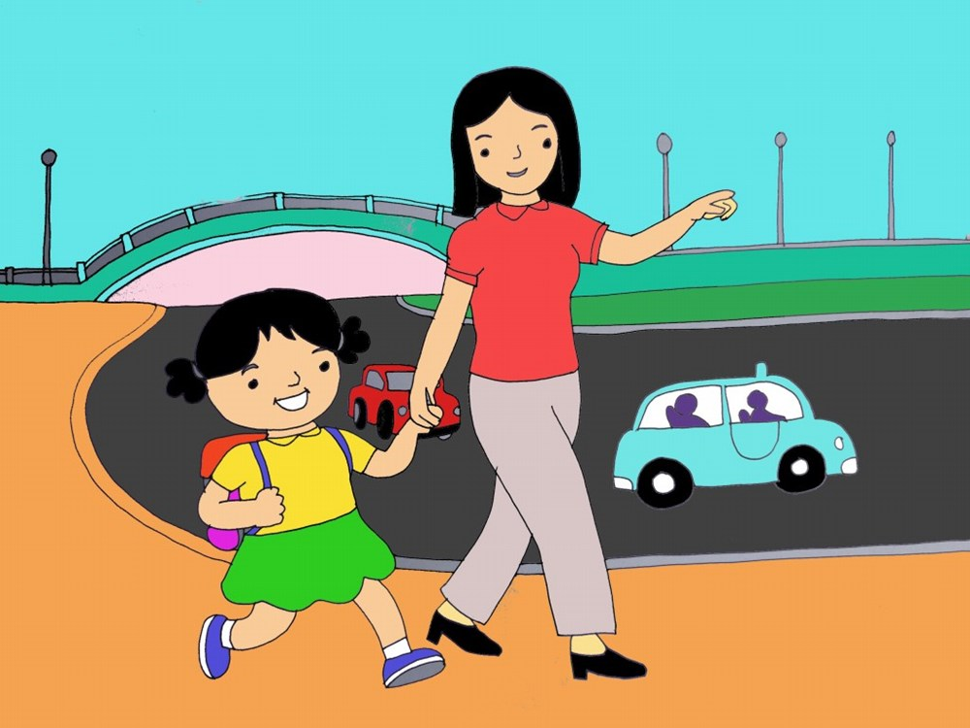
Khi đi trên đường bộ
Nhớ đi trên vỉa hè
Trường mầm non Hoa Hướng Dương - Giáo viên: Nguyễn Thị Thu Ngà

Slide 4
Khi ngồi trên tàu xe
Không thò đầu cửa sổ
Trường mầm non Hoa Hướng Dương - Giáo viên: Nguyễn Thị Thu Ngà

Slide 5
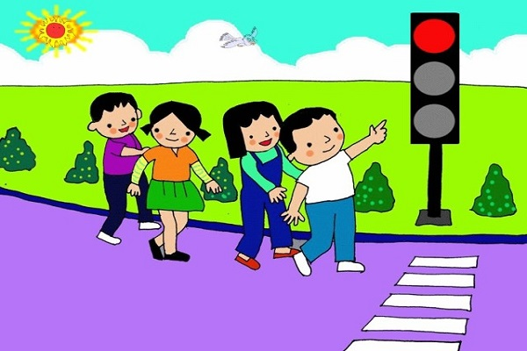
Đến ngã tư đường phố
Đèn đỏ con phải dừng
Trường mầm non Hoa Hướng Dương - Giáo viên: Nguyễn Thị Thu Ngà

Slide 6
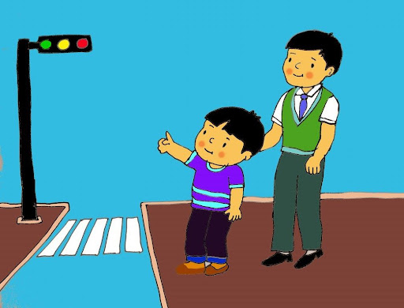
Đèn vàng con chuẩn bị
Trường mầm non Hoa Hướng Dương - Giáo viên: Nguyễn Thị Thu Ngà

Slide 7
Đèn vàng con chuẩn bị
Trường mầm non Hoa Hướng Dương - Giáo viên: Nguyễn Thị Thu Ngà

Slide 8
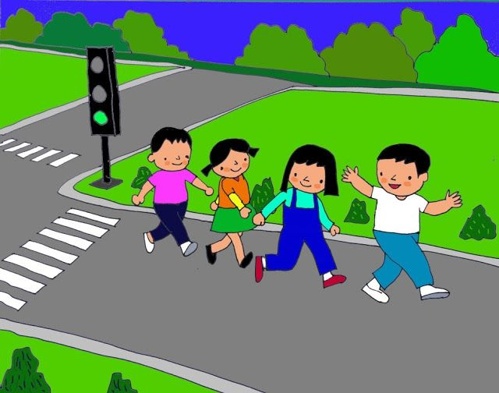
Đèn xanh con mới đi
Trường mầm non Hoa Hướng Dương - Giáo viên: Nguyễn Thị Thu Ngà

Slide 9
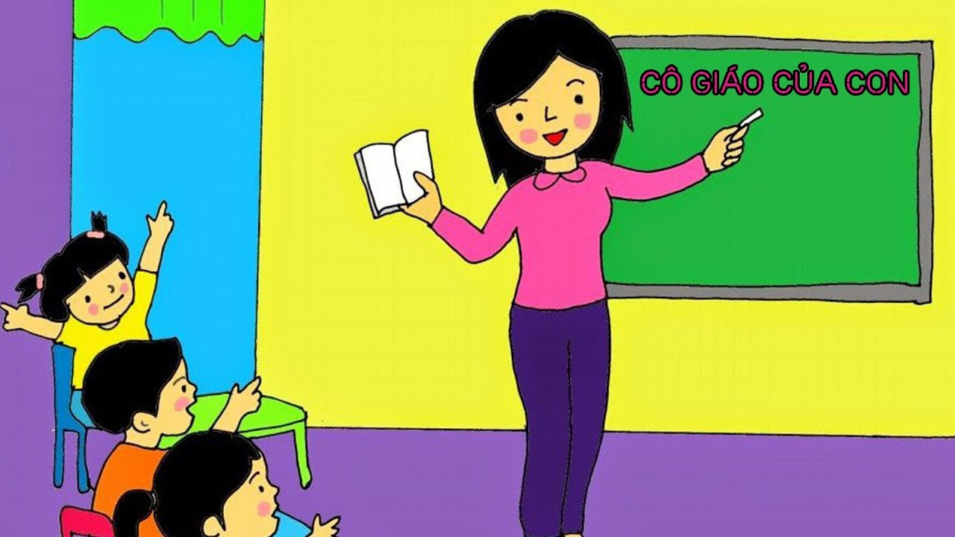
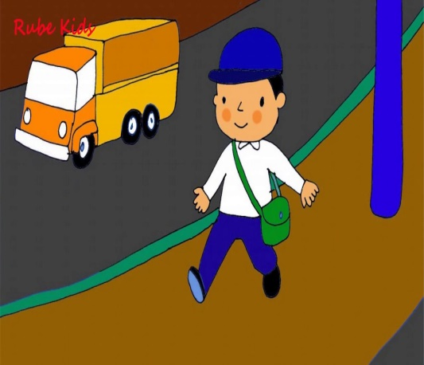
Lời cô dạy con ghi
Không bao giờ quên được
Trường mầm non Hoa Hướng Dương - Giáo viên: Nguyễn Thị Thu Ngà

Slide 10
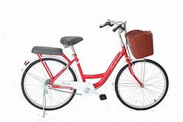
Câu đố
Xe gì hai bánh
Đạp chạy bon bon
Chuông kêu kính coong
Đứng yên thì đổ
Trường mầm non Hoa Hướng Dương - Giáo viên: Nguyễn Thị Thu Ngà

Slide 11
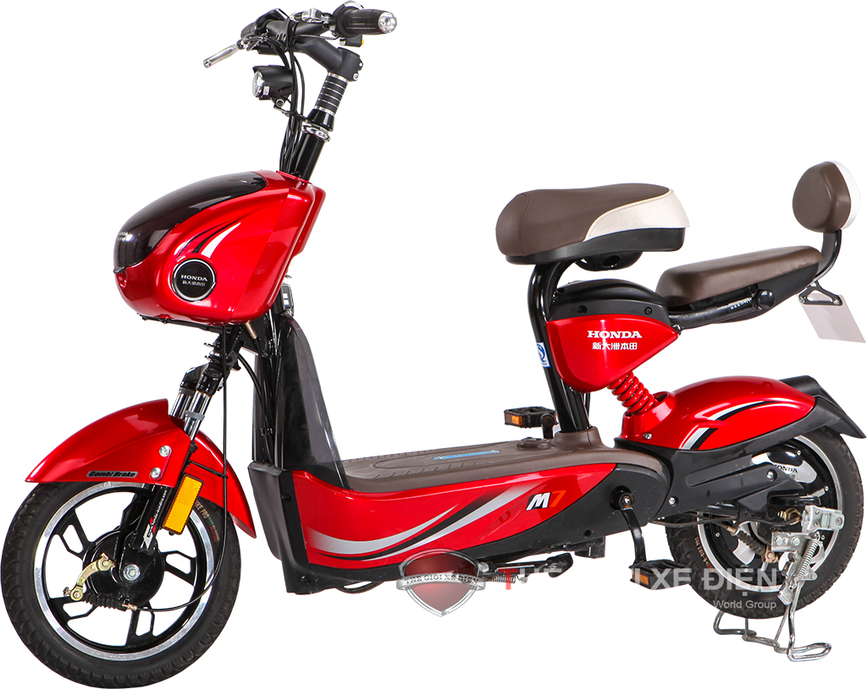
x
e
p
đ
i
n
đ
ê
Trường mầm non Hoa Hướng Dương - Giáo viên: Nguyễn Thị Thu Ngà

Slide 12
x
e
đ
p
đ
i
ê
n
Trường mầm non Hoa Hướng Dương - Giáo viên: Nguyễn Thị Thu Ngà

Slide 13
i
Trường mầm non Hoa Hướng Dương - Giáo viên: Nguyễn Thị Thu Ngà

Slide 14
I
i
Trường mầm non Hoa Hướng Dương - Giáo viên: Nguyễn Thị Thu Ngà

Slide 15
Trường mầm non Hoa Hướng Dương - Giáo viên: Nguyễn Thị Thu Ngà

Slide 16
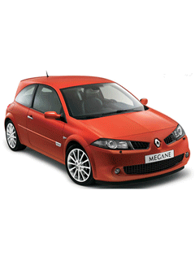
Câu đố
Xe gì bốn bánh Chạy bon bon Kêu píp píp Là xe gì ?
Trường mầm non Hoa Hướng Dương - Giáo viên: Nguyễn Thị Thu Ngà

Slide 17
ô
ô
Trường mầm non Hoa Hướng Dương - Giáo viên: Nguyễn Thị Thu Ngà

Slide 18
Trường mầm non Hoa Hướng Dương - Giáo viên: Nguyễn Thị Thu Ngà

Slide 19
T
Trường mầm non Hoa Hướng Dương - Giáo viên: Nguyễn Thị Thu Ngà

Slide 20
Trường mầm non Hoa Hướng Dương - Giáo viên: Nguyễn Thị Thu Ngà

Slide 21
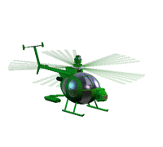
Trường mầm non Hoa Hướng Dương - Giáo viên: Nguyễn Thị Thu Ngà

Slide 22
r
ư
c
h
n
g
Trường mầm non Hoa Hướng Dương - Giáo viên: Nguyễn Thị Thu Ngà

Slide 23
r
ư
c
h
n
g
Trường mầm non Hoa Hướng Dương - Giáo viên: Nguyễn Thị Thu Ngà

Slide 24
c
Trường mầm non Hoa Hướng Dương - Giáo viên: Nguyễn Thị Thu Ngà

Slide 25
c
C
Trường mầm non Hoa Hướng Dương - Giáo viên: Nguyễn Thị Thu Ngà

Slide 26
Trường mầm non Hoa Hướng Dương - Giáo viên: Nguyễn Thị Thu Ngà

Slide 27
TRÒ CHƠI
Ai đóan đúng
Trường mầm non Hoa Hướng Dương - Giáo viên: Nguyễn Thị Thu Ngà

Slide 28
c
i
Trường mầm non Hoa Hướng Dương - Giáo viên: Nguyễn Thị Thu Ngà

Slide 29
i
Trường mầm non Hoa Hướng Dương - Giáo viên: Nguyễn Thị Thu Ngà

Slide 30
c
Trường mầm non Hoa Hướng Dương - Giáo viên: Nguyễn Thị Thu Ngà

Slide 31
Trường mầm non Hoa Hướng Dương - Giáo viên: Nguyễn Thị Thu Ngà

Slide 32
c
Trường mầm non Hoa Hướng Dương - Giáo viên: Nguyễn Thị Thu Ngà

Slide 33
c
Trường mầm non Hoa Hướng Dương - Giáo viên: Nguyễn Thị Thu Ngà

Slide 34
Đố các con chúng mình vừa được làm quen với nhóm chữ nào?
i
c
1.
u
ư
2.
e
ê
3.
Trường mầm non Hoa Hướng Dương - Giáo viên: Nguyễn Thị Thu Ngà

Slide 35
Đố các con chúng mình vừa được làm quen với nhôm chữ nào?
i
c
i
1.
u
ư
2.
e
ê
3.
Trường mầm non Hoa Hướng Dương - Giáo viên: Nguyễn Thị Thu Ngà

Slide 36
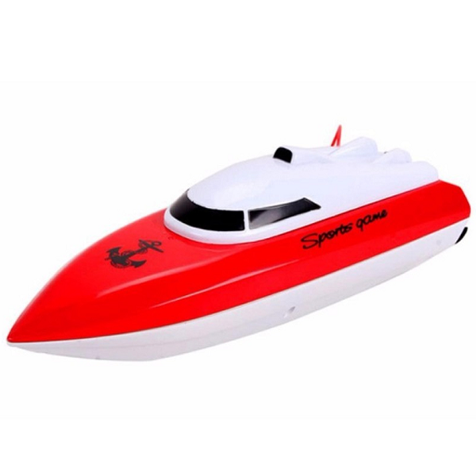
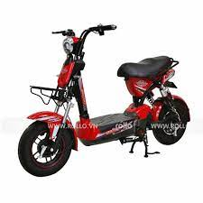
Ca nô
Xe đạp đ ện
rực thăng
i
Trường mầm non Hoa Hướng Dương - Giáo viên: Nguyễn Thị Thu Ngà

Slide 37
Ca nô
Xe đạp đ ện
rực thăng
i
Trường mầm non Hoa Hướng Dương - Giáo viên: Nguyễn Thị Thu Ngà

Slide 38
c
nô
Trường mầm non Hoa Hướng Dương - Giáo viên: Nguyễn Thị Thu Ngà

Slide 39
Ca nô
Xe đạp đ ện
rực
h
ng
i
Trường mầm non Hoa Hướng Dương - Giáo viên: Nguyễn Thị Thu Ngà

Slide 40
rực
h
ng
Trường mầm non Hoa Hướng Dương - Giáo viên: Nguyễn Thị Thu Ngà

